Slide 1


IMPROVING PILLAR GENERATION PROCESSES
Biyalou-Sama Asbathou
Notes:
<number>

Slide 2
Plan
Context
Problems
Solutions
Next Steps
1

Slide 3
Context
Pdf
Doc.
pillar
Pillar
Epub
!! title
- list element 1
- list element 2
__underlined__
*@Internal Link*
${inputFile:path=MonRapport.pillar}$
Html
1
Notes:
FootExpress est une plateforme mobile suggérée par le cabinet CANAL INNOVATION. Il s’agit d’une plateforme qui permettra de suivre les actualités du football togolais. FootExpress permettra au public sportif togolais d’être au parfum des activités des Eperviers et aussi du championnat togolais.
<number>

Slide 4
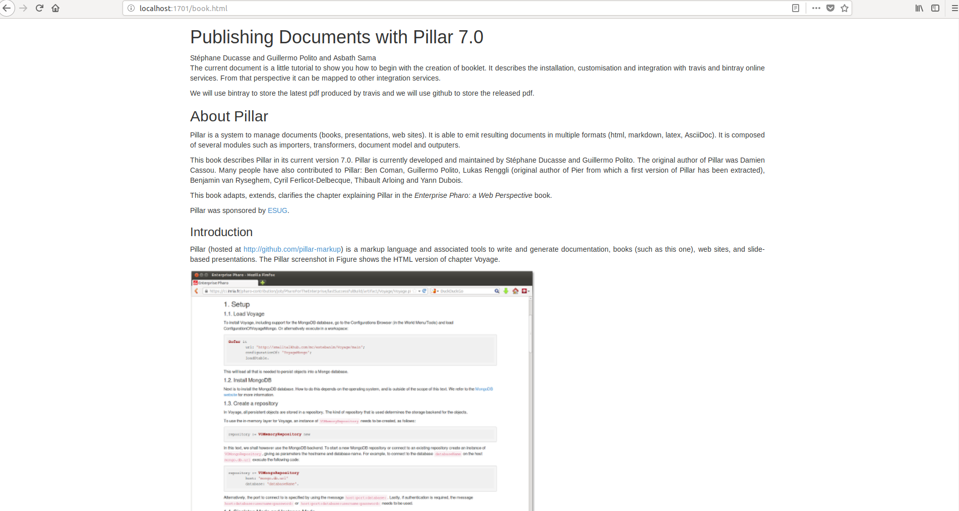
Problems
Html templates were not in good state
No Easy Hosting
Compilation was not efficient
Errors Handling and Reporting were not good
1
Notes:
Cette plateforme vise un certain nombre d’objectifs:
Faciliter l’accès à l’information sportive;
Rendre cet accès moins coûteux et rapide;
Fournir des informations complètes en temps réel au public sportif togolais.
<number>

Slide 5
My Main Contributions
Propose new archetypes for books and personal websites
Implement a pillar module to generate table of contents
Automatic deploy platform using Continuous Integration
Blogging / News list components
1
Notes:
Présentation des presses. Nous pouvons certaines plateformes dont Togofoot, togoftf, City FM. etc.
Pourquoi CANAL INNOVATION propose la mise en place une plateforme mobile d’accès aux actualités du football togolais.
Qu’est-ce qui a poussé CANAL INNOVATION à proposer la mise en place d’une plateforme mobile d’accès aux actualités du football togolais ?
Le public sportif togolais est avide d’informations concernant le football.
Ce public ne bénéficie pas d’un accès facile à l’information.
On constate une insuffisance de plateforme donnant des informations en temps réel sur le football togolais.
<number>

Slide 6
A new archetype for Html
Get some existing templates from another template engine
Adapt templates to the template engine of Pillar
Manage support files (css, img, js ...) to have an archetype
1
Notes:
Présentation des presses. Nous pouvons certaines plateformes dont Togofoot, togoftf, City FM. etc.
Pourquoi CANAL INNOVATION propose la mise en place une plateforme mobile d’accès aux actualités du football togolais.
Qu’est-ce qui a poussé CANAL INNOVATION à proposer la mise en place d’une plateforme mobile d’accès aux actualités du football togolais ?
Le public sportif togolais est avide d’informations concernant le football.
Ce public ne bénéficie pas d’un accès facile à l’information.
On constate une insuffisance de plateforme donnant des informations en temps réel sur le football togolais.
<number>

Slide 7
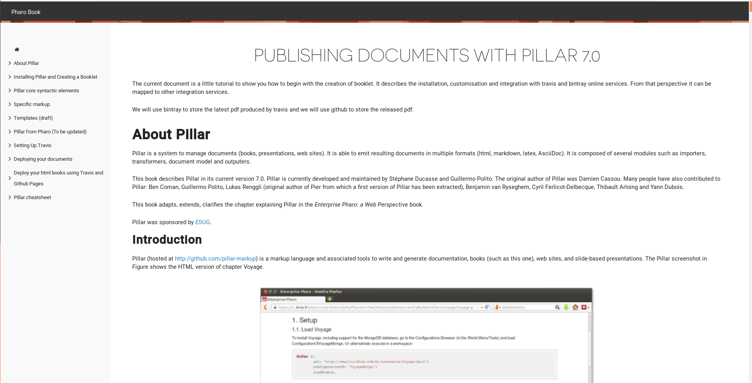
New Book Archetype Example
1

Slide 8
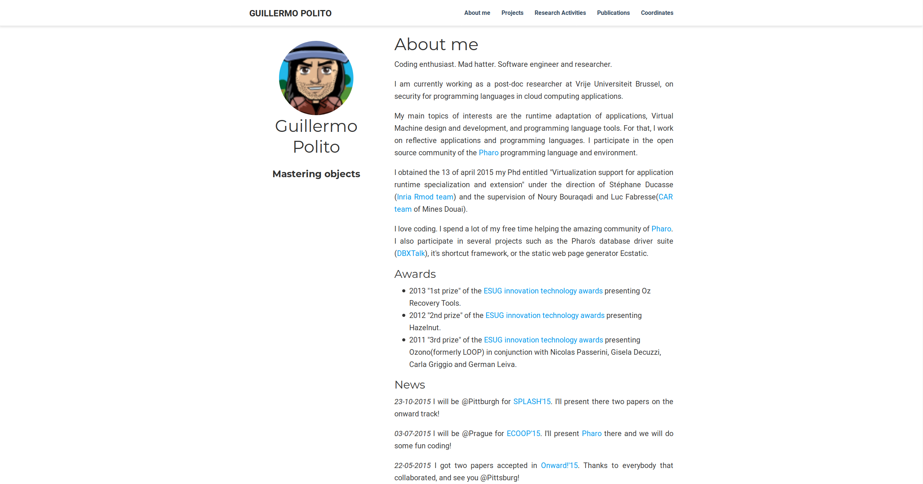
Personal Sites Archetype Example
1

Slide 9
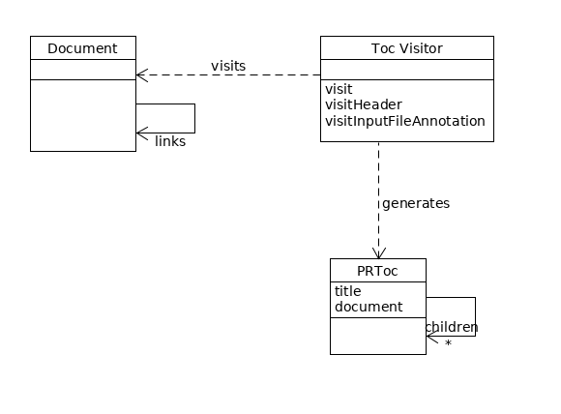
Pillar Toc module
Toc module
document
Document : toc
title1
content
title1
title2
title11
title12
content2
title21
title121
title11
title12
content1
title122
title2
title21
title121
title122
...
1

Slide 10
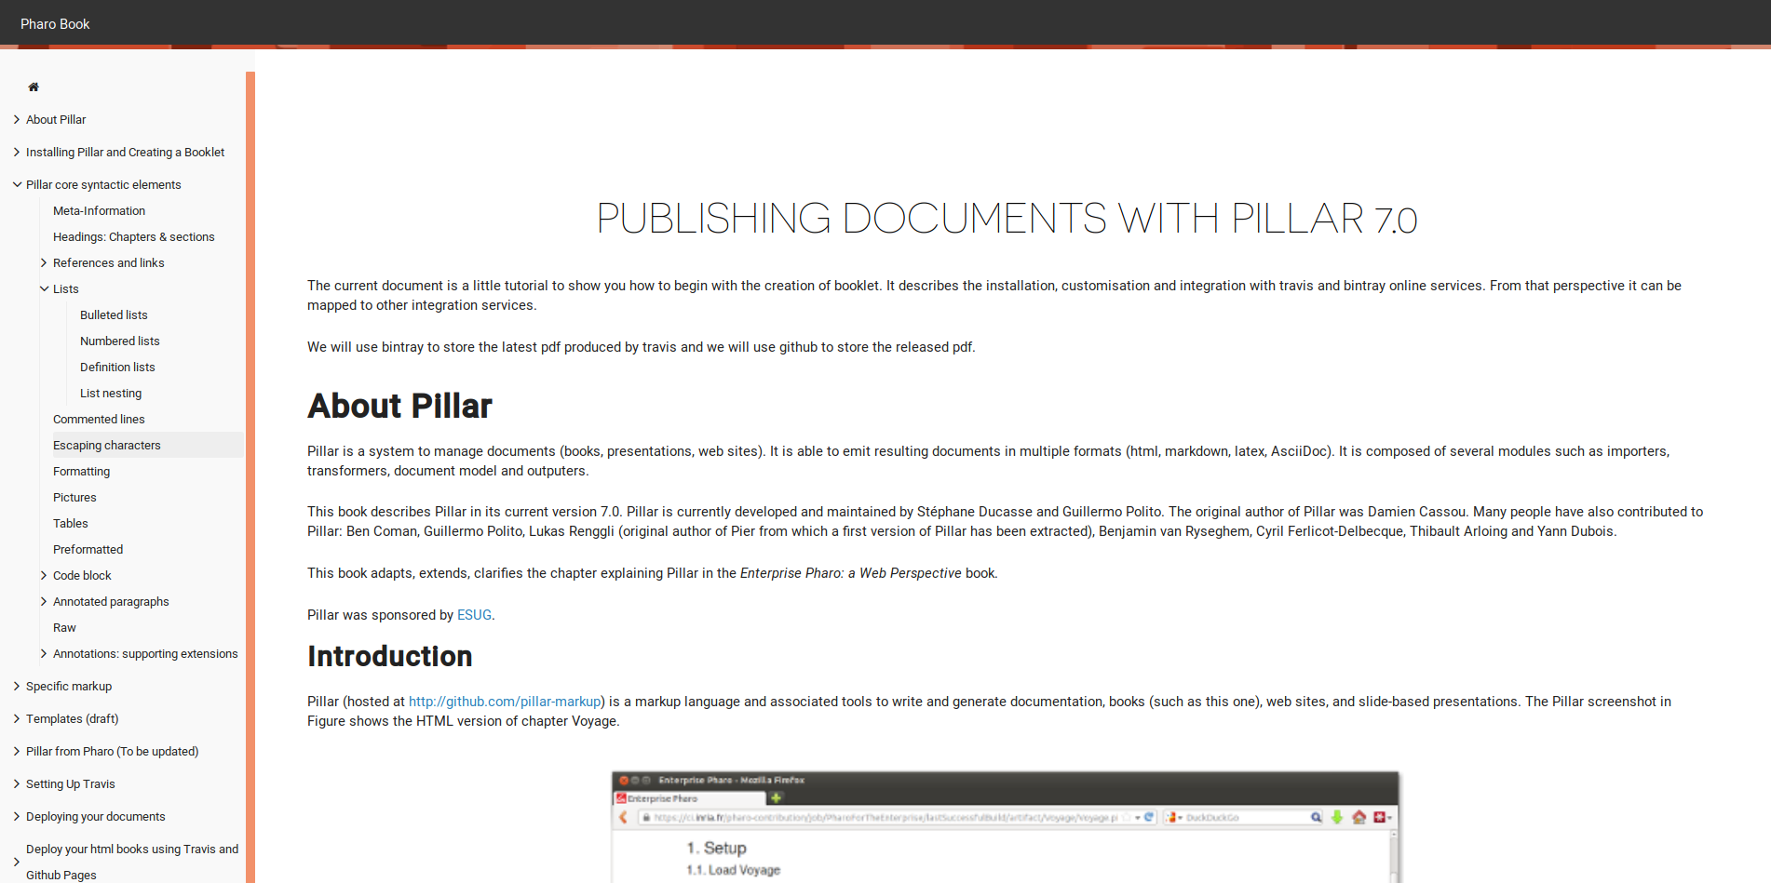
Rendering the TOC
<number>

Slide 11
Automatic Deploy : Github + Travis
Before
TRAVIS CONTINUOUS INTEGRATION
<number>

Slide 12


Automatic Deploy : Github + Travis
Now
Html
Github
repo
build
site
deploy
commit
Github.io
TRAVIS CONTINUOUS INTEGRATION
<number>

Slide 13
Next Steps
Blogging Plugin for personal sites
New system of compilation
Review the way warnings and errors are reported
${docList:path=blogs|limit=5|sort=date}$
<number>

Slide 14
Conclusion
Github
repo
build
site
deploy
Github.io
commit
TRAVIS CONTINUOUS INTEGRATION
<number>

Slide 15

Demo
<number>

Slide 16
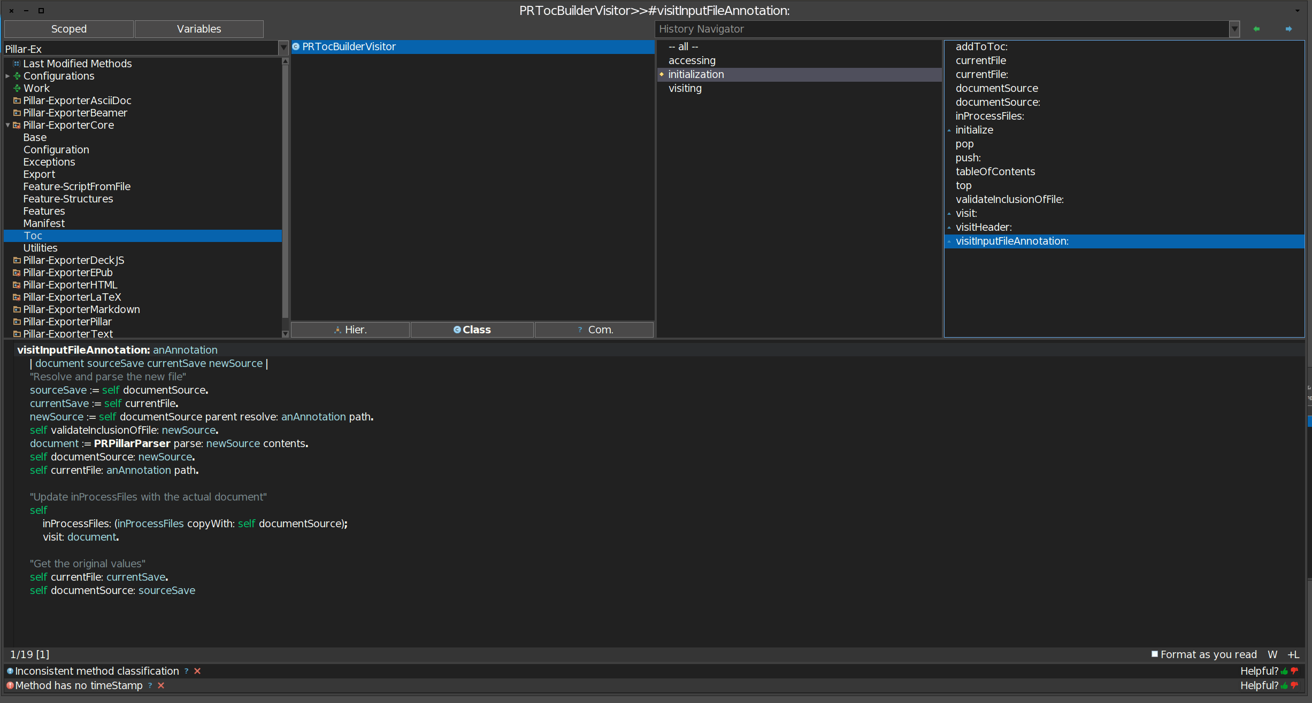
Toc Visit
<number>

Slide 17
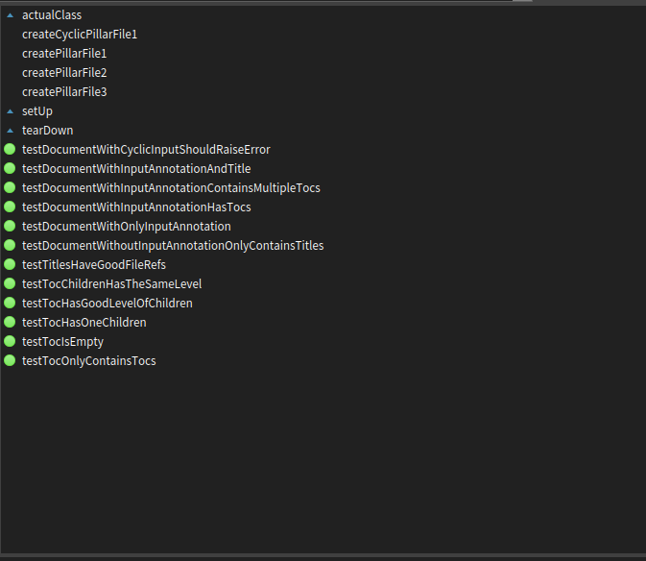
Toc Tests
<number>

Slide 18
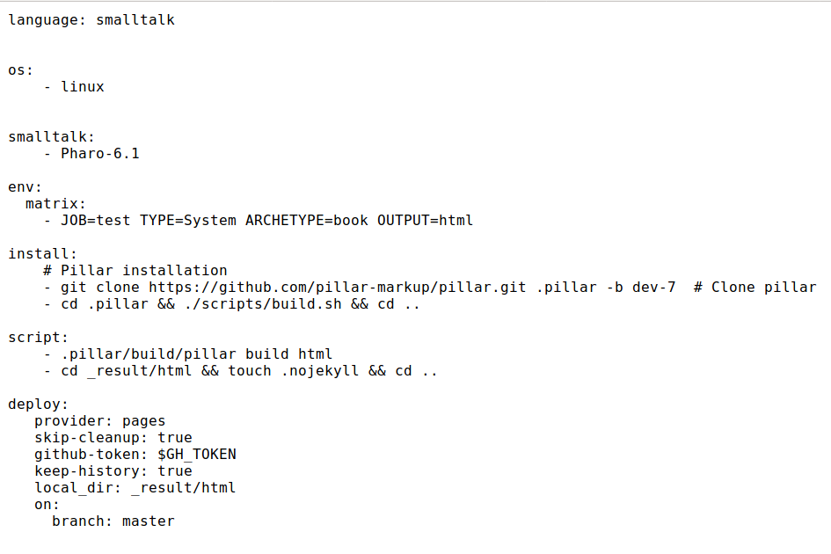
Travis config
<number>

Slide 19
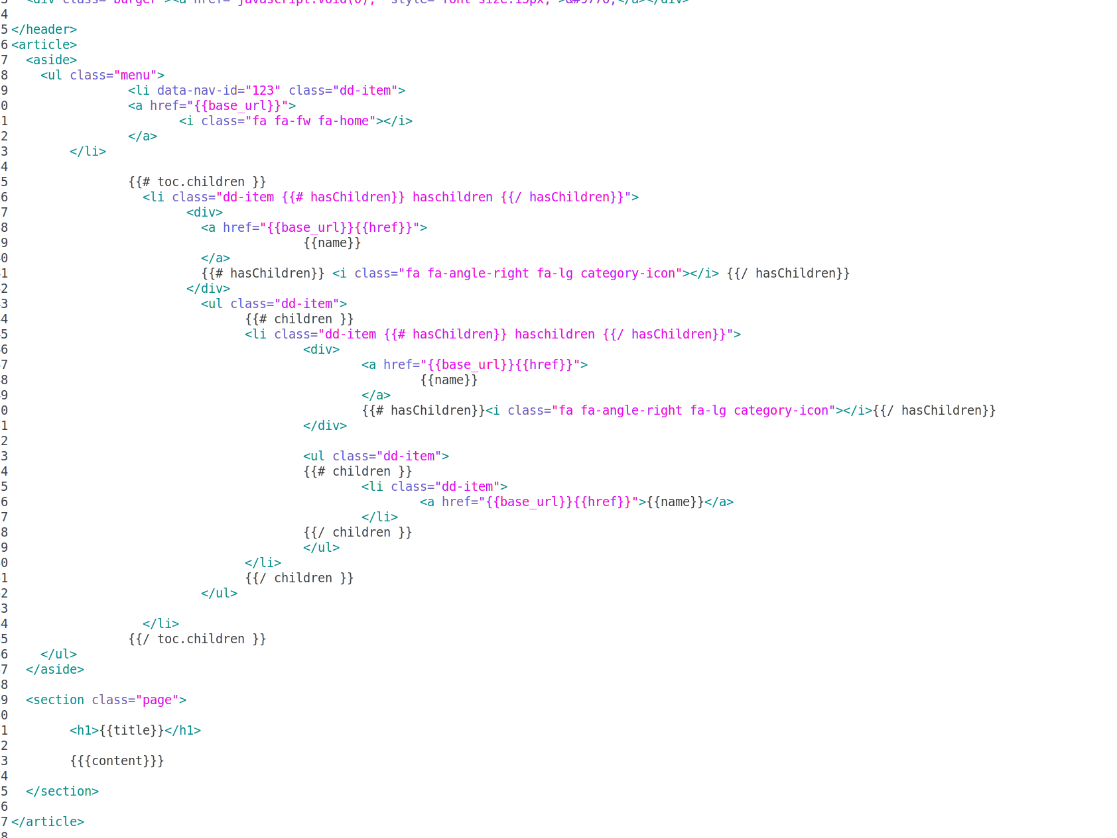
Mustache template New archetype
<number>

Slide 20
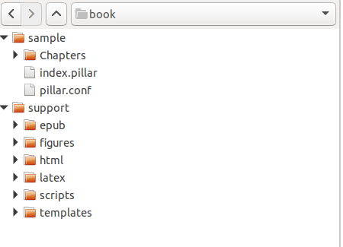
Archetype architecture
<number>

Slide 21
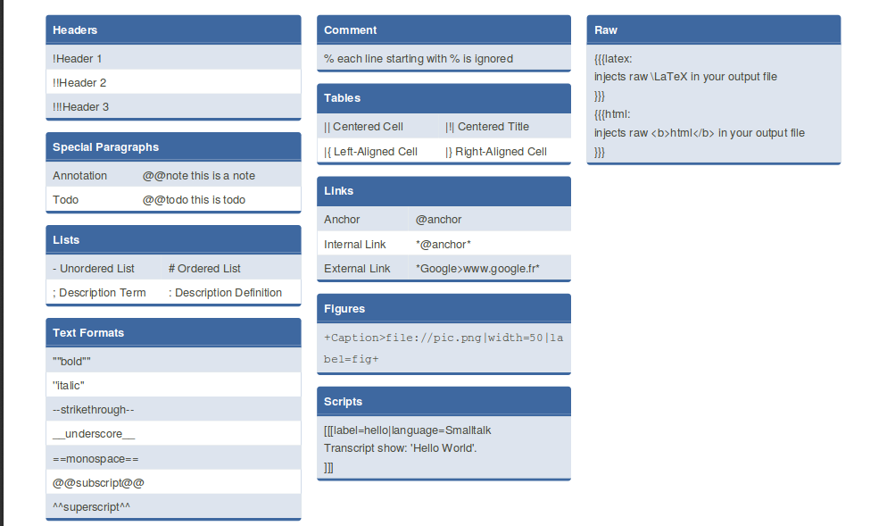
Pillar syntax
<number>

